Slide 2
الگوبرداری Benchmarking

Slide 3
مقدمه
سازمان‌ها براي حفظ مشتريان، تعامل با تأمين‌كنندگان، بهره‌وري بيشتر كاركنان و ارتقاي مزيت‌هاي رقابتي، نيازمند شناخت رقبا، ابزار و مقايسه عملكرد خود در حوزه‌هاي مختلف كاري هستند. استراتژي‌هاي مختلفي براي بقا در ميدان رقابت معرفي مي‌شود. يكي از اين راهبردها، شناخت بازار و نحوه عملكرد ديگر سازمان‌ها و الگوبرداري از رفتار آنهاست. شركت‌هايي كه استراتژي تحليلي را سرلوحه بقاي خود قرار مي‌دهند، بهينه كاوي يا بنچ ماركينگ را به عنوان يكي از راه‌هاي مؤثر بهبود مستمر و تعيين موقعيت خود در ميدان كسب و كار مي‌دانند
Notes:
سازمان‌ها براي حفظ مشتريان، تعامل با تأمين‌كنندگان، بهره‌وري بيشتر كاركنان و ارتقاي مزيت‌هاي رقابتي، نيازمند شناخت رقبا، ابزار و مقايسه عملكرد خود در حوزه‌هاي مختلف كاري هستند. استراتژي‌هاي مختلفي براي بقا در ميدان رقابت معرفي مي‌شود. يكي از اين راهبردها، شناخت بازار و نحوه عملكرد ديگر سازمان‌ها و الگوبرداري از رفتار آنهاست. شركت‌هايي كه استراتژي تحليلي را سرلوحه بقاي خود قرار مي‌دهند، بهينه كاوي يا بنچ ماركينگ را به عنوان يكي از راه‌هاي مؤثر بهبود مستمر و تعيين موقعيت خود در ميدان كسب و كار مي‌دانند.

Slide 4
الگوبرداری چیست؟
تعریف بنچ مارکینگ در مدیریت عبارت است از یک فرآیند سیستماتیک ارزیابی و مقایسه محصولات ، خدمات و فرایند های کاری یک سازمان، با پیشروان همان صنعت و سایر صنایع.
تعریف بنچ مارکینگ در مدیریت عبارت است از یک فرآیند سیستماتیک ارزیابی و مقایسه محصولات ، خدمات و فرایند های کاری یک سازمان، با پیشروان همان صنعت و سایر صنایع.
یا در تعریفی دیگر بنچ مارکینگ عبارتست از جستجو برای یافتن بهترین تجربیات صنعت یا خدمات برای رسیدن به بالاترین سطح عملکرد
Notes:
. بر اين اساس الگوبرداري (Benchmarking) روشي سيستماتيك است كه سازمانها بوسيله آن مي‌توانند فعاليتهاي خود را بر اساس بهترين صنعت يا سازمان اندازه‌گيري و اصلاح كنند ؛ اين روش با فراهم‌سازي چارچوبي براي سازمانها كه بوسيله آن فعاليتهاي بهترين سازمان مشخص گرديده است و تشخيص وجوه تمايز سازمان موجود با بهترين سازمان ، نشان مي‌دهد كه چگونه مي‌توان شكافهاي موجود را پر كرد . الگوبرداري در واقع ابزاري براي بهبود مستمر است و مي‌تواند توسط انواع سازمانهـــاي توليدي و خدماتي به كار گرفته شود .
ارزيابي مقايسه‌اي ، فرايند مستمر اندازه‌گيري و مقايسه فرايندهاي كاري در برابر فرايندهاي قابل مقايسه در سازمانهاي پيشرو با هدف كسب اطلاعاتي است كه سازمان موردنظر را كمك خواهد كرد تا بهبودها را شناسايي و اجرا كنند . الگوبرداري يك فرايند سيستماتيك و پيوسته از ارزيابي محصولات خدمات و روشهاست كه در مقايسه با رقباي اصلي و يا شركتهايي كه به عنوان پيشگام مطرح هستند انجام مي‌پذيرد و در واقع ابزاري موثر در دست مديران جهت بهبـــود فرايندهاي كاري است. الگوبرداري كه با نام الگوبرداري از بهترينها نيز معروف است با شناخت سازمان يا سازمانهايي به عنوان بهترين ، را معرفي مي‌كند كه مي‌توان با آن شكاف موجود بين يك سازمان تا سازمان پيشرو را پر كرد يا به حداقل رساند .

Slide 5
تاریخچه کلمه Benchmarking
تولد بنچ مارکینگ به معنی امروزی آن به سال 1979 باز می گردد، زمانی که شرکت زیراکس آمریکا به سبب کاهش سهم خود از بازار و عرضه محصولات مشابه با قیمت ارزانتر توسط رقبای ژاپنی مجبور شد در رقابت با شرکت های رقیب خود از این تکنیک استفاده کند
Notes:
واژه Benchmarking از دو واژه Bench به معنای نیمکت و Mark به معنای نشانه گذاری تشکیل شده است. این واژه اولین بار توسط کلابر (Clobbers) یک تولید کننده کفش در ادبیات مطرح شد. این تولید کننده کفش، پاهای زنان و مردان را بر روی یک نیمکت قرار می داد و با علامت گذاری پاها اندازه و مدل آن را برای ساخت کفش های اختصاصی تعیین می کرد.
در حال حاضر واژه Benchmark در حوزه های مدیریت و یا مدیریت استراتژیک مطرح می شود و به فرآیندی برای مقایسه یک سازمان با سازمان های برتر در همان حوزه فعالیت و یا در حوزه های دیگر فعالیت اطلاق می شود.
در دهه 1950 ژاپنی ها این تکنیک را در مقیاسی وسیع و سازماندهی شده مورد استفاده قرار دادند. آنها از طریق بازدید صدها شرکت و کارخانه در سراسر جهان و بخصوص ایالات متحده آمریکا و اروپا در الگو برداری از ایشان تلاش نمودند
اما تولد بنچ مارکینگ به معنی امروزی آن به سال 1979 باز می گردد، زمانی که شرکت زیراکس آمریکا به سبب کاهش سهم خود از بازار و عرضه محصولات مشابه با قیمت ارزانتر توسط رقبای ژاپنی مجبور شد در رقابت با شرکت های رقیب خود از این تکنیک استفاده کند. در آن دوره، شركت امريكايي زيراكس كه بتدريج موقعيت تجاري خود را در خطر مي‌ديد، به اين نتيجه رسيد كه براساس استنباط‌هاي گذشته همراه با پيش‌بيني حوادث آينده، نمي‌توان به اهداف استراتژيك رسيد. اين شركت براي شناخت كافي رقابتي از فرايند بنچ ماركينگ استفاده كرد و اهدافي را براي طرح‌هاي خود در نظر گرفت. زيراكس، فرايند بنچ ماركينگ را در تمام زمينه‌هاي شركت و با تأكيد ويژه بر نياز مشتريان و نقش مشاركت فعال كارمندان، اجرا كرد.

Slide 6
جستجو براي يافتن بهترين تجربيات
توجه بيروني بر فعاليتها
مقايسه و ارزيابي خود با ديگران
تعاریف:
Notes:
؛ در دهه اخير بهره‌گيري اين واژه در مديريت و مهندسي نيز كاربرد يافته و تعاريف چندي از آن شده است كه همگي مفهوم مشتركي را مطرح مي‏كنند ؛ از جمله :
1- Benchmarking عبارت است از جستجو براي يافتن بهترين تجربيات صنعت و يا خدمات براي رسيدن به بالاترين سطح عملكرد .
2- Benchmarking عبارت است از توجه بيروني بر فعاليتها ، وظايف تخصصي يا عمليات داخلي يك موسسه به منظور اصلاح و بهبود مستمر .
3- Benchmarkingيعني مقايسه و ارزيابي خود با ديگران به منظور كشف تجربيات برتر آنها و جبران فاصله موجود .
4- Benchmarking عبارت است از يك فرايند پژوهشي دائمي كه سازمان را به سمت بهترين شدن در مقايسه با رقبا سوق مي‏دهد .
مركز بهره‌وري‌ و كيفيت‌ آمريكا(APQC) نيز الگوبرداري‌(Benchmarking) را فرآيند تعريف ، تشخيص‌ و تطابق‌ يافتن‌ با اقدامات‌ و فرايندهاي‌ سازمانهاي‌ برجسته‌ در سطح‌ دنيا ، به‌منظور افزايش‌ عملكرد سازمان‌ خود تعريف‌ مي‌كند

Slide 7
ضرورت benchmarking
ضرورت
وجود شرايط رقابتي در بازار كار
پيشرفتهاي سريع و قابل‌توجه در علم و تكنولوژی
پيشرفتهاي سريع در تكنولوژي اطلاعات
ضرورت رعايت استانداردهاي كيفيتTQM
پيشرفتهاي قابل توجه و دايم دانش مديريت
Notes:
كه اين ضرورت به طور خلاصه ناشي مي‏شود از :
1- رقابت جهاني و وجود شرايط رقابتي در بازار كار .
2- پيشرفتهاي سريع و قابل‌توجه در علم و تكنولوژی .
3- پيشرفتهاي سريع در تكنولوژي اطلاعات .
4- پيشرفتهاي قابل توجه و دايم دانش مديريت .
5- ضرورت رعايت استانداردهاي كيفيت و تكامل طبيعي TQM (مديريت كيفيت فراگير) .
در كل چنين مي‌توان گفت كه ارزيابي مقايسه‌اي يكي از موثرترين شيوه‌ها در جهت بهبود سازمان است . امروزه مديريت هر سازمان مي‌تواند با الگوبرداري از سازمانهاي موفق روشهاي برتر را براي بهبود مستمر كارايي در سازمان خود پيدا كرده و آنها را پياده‌سازي كند . الگوبرداري نه تنها مي‌تواند يك تكنيك تشخيص مشكلات باشد بلكه مي‌تواند در روابط طراحي فرايندها نيز كمك شاياني به طراحان كند . الگوگيري به واقع پاسخي براي تنظيم اين سوال است كه هنگامي كه احتياج به بهبود تشخيص داده مي‌شود استانداردهاي عملكرد بايد در چه سطحي تنظيم شوند . تشخيص سطوح عملكرد سازمانهاي موفق و فهميدن چگونگي انجام آن ، تشخيص اينكه ديگران چگونه مي‌توانند براي تغيير در سازمان ايجاد انگيزه كنند و اشتباهات خود را به حداقل برسانند و تشخيص شكافهاي موجود بين عملكرد سازمانهاي موفق با ديگر سازمانها و كم كردن فاصله بين آنها همگي مي‌توانند از نتايج الگوبرداري به شمار آيند .

Slide 8
انواع بنچ مارکینگ:
❶ الگوبرداري برمبناي اينكه چه چيزهايي باهم مقايسه شوند :
Notes:
اين مدل با عنوان چه چيزهايي با هم مقايسه شوند شامل انواع ذيل است :
1- مقايسه براساس عملكرد : در اين نوع از الگوبرداري ، سازمانها و صنايع معيارهاي عملكرد را با هم مقايسه مي‌كنند به عنوان مثال يك سازمان در زمينه معيارهاي مالي و يا معيارهاي عملياتي خود را با سازمان پيشرو مقايسه مي‌كند .
2- مقايسه براساس فرايندهاي كاري : در اين مدل روشها و فرايندهاي كاري سازمانها با يكديگر مقايسه مي‌شوند ؛ به عنوان مثال يك سازمان فرايندهاي لازم براي توليد يك محصول خاص را با فرايندهاي سازمان پيشرو مقايسه مي‌كند .
3- مقايسه راهبردي : در اين مدل استراتژي سازمانها با يكديگر مقايسه مي‌شوند ؛ به عنوان مثال استراتژي فروش سازمانها ، استراتژي خريد سازمانها ، استراتژي توليد و مواردي ازين‌دست با يكديگر مقايسه شده و بهترين سازمان از جهت اتخاذ استراتژي مربوطه مورد مقايسه قرار مي گيرد

Slide 9
انواع بنچ مارکینگ:
❷ الگوبرداري برمبناي اينكه چه كساني با هم مقايسه شوند :
Notes:
اين مدل با عنوان چه كساني با هم مقايسه شوند شامل موارد ذيل است :
1- الگوبرداري داخلي : كاربرد اين مدل از الگوبرداري معمولا در شركتها و سازمانهاي بزرگ است ؛ از آنجا كه يك سازمان بزرگ از زيرمجموعه‌هاي زيادي تشكيل شده است در اين حالت يك بخش يا يك صنعت با بخش يا صنعت ديگر از زيرمجموعه اصلي يا مادر مقايسه مي‌شود و به واقع مقايسه داخلي بين بخشهـــاي مختلف يك سازمان بزرگ انجام مي پذيرد ؛ به عنوان مثال مي‌توان به شعبه‌هاي مختلف IBM در كشورهـــاي متعدد اشاره كرد .
2- الگوبرداري رقابتي : در اين حالت محصولات مشابـه از دو شركت رقيب مورد مقايسه قرار مي گيرند . الگوبرداري رقابتي به واقع تعميم تجزيه‌وتحليل رقيب و بخشي از فعاليتهاي تجزيه‌وتحليل رقيب بشمار مي‌رود ؛ در اين حالت بجاي تمركز بر روي عملكرد متوسط صنعت خود ، روي بهترين رقيب تمركز كرده و او به عنوان بهترين الگو درنظر گرفته مي‌شود .
3- الگوبرداري كاركردي : در اين حالت بحث روي مقايسه كاركردهاي مختلف است ؛ به عنوان نمونه فعاليت توزيع يك شركت با فعاليت توزيع شركت ديگر مقايسه مي‌شود . در اين حالت الزامي وجود ندارد كه توليدات دو شركت حتما يكسان باشند .
4- الگوبرداري ژنريك : در اين حالت حد و مرزي براي الگوبرداري وجود ندارد ؛ الگوبرداري ژنريك يك حالت ساختگي و تصنعي است . در اينجا با ساخت يك مدل فرضي بهترين الگوبرداري صورت مي‌گيرد و تمركز بر روي فرايندهاي كاري ممتاز و عالي است ؛ اين نوع الگوگيري بسيار موثر ولي درعين‌حال دشوار است .

Slide 10
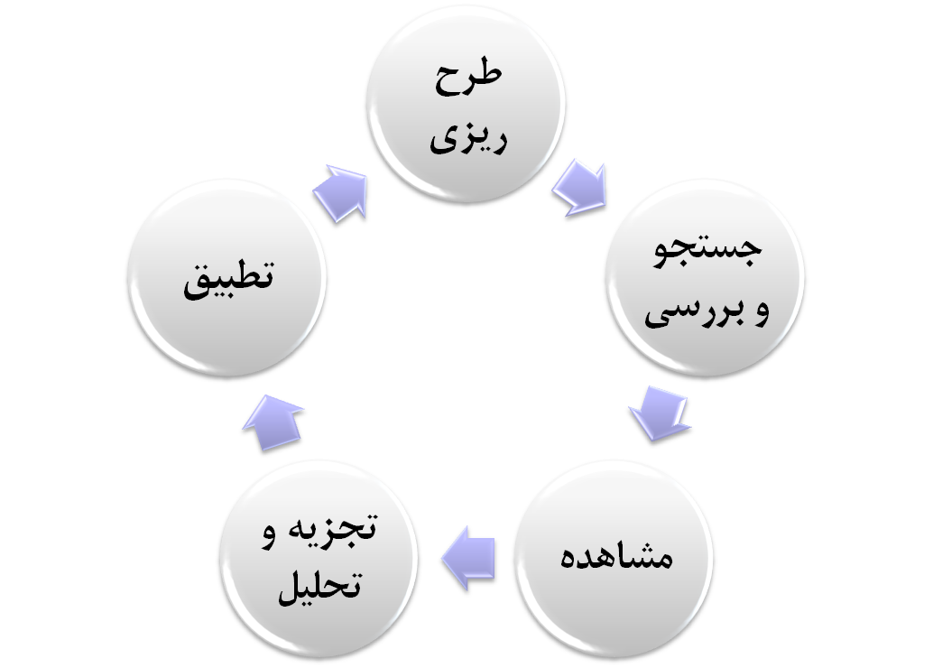
مراحل بنچ مارکینگ:
Notes:
طرح ریزی
جستجو و بررسی
مشاهده
تجزیه و تحلیل
تطبیق
چرخه مجدد

Slide 11
طرح ریزی
انتخاب فرآیندی که بر اساس استراتژی شرکت باید الگوپذیر شود .
تشکیل تیم الگوبرداری .
درک و مستندسازی فرآیندی که الگوپذیر می‏شود .
ایجاد معیارهای اندازه‏گیری عملکرد فرآیند
Notes:
در این مرحله مطالعه و شناخت فرآیند شرکت الگو گیرنده صورت می پذیرد. اقدامات لازم در این مرحله به این صورت خلاصه می‌شود :
-انتخاب فرآیندی که بر اساس استراتژی شرکت باید الگوپذیر شود .
-تشکیل تیم الگوبرداری .
- درک و مستندسازی فرآیندی که الگوپذیر می‏شود .
- ایجاد معیارهای اندازه‏گیری عملکرد فرآیند (کیفیت ، زمان ، هزینه)‏

Slide 12
طرح ریزی (درک و مستندسازی فرآیند):
تعريف و توصيف فرآيند
تجزيه وتحليل فلوچارت
تصحيح و تنظيم فرصتها
ساخت يك فلو چارت
Notes:
درک و مستندسازی فرآیندی که الگوپذیر می‏شود شامل چهار گام مي باشد :
1- تعريف و توصيف فرآيند به طور كيفي،ترجيحاً با استفاده از روش تجزيه و تحليل نقشه ترسيمي ارتباط ،متشكل از موارد زير :
چه كساني مشتريان فرايند مي باشند و خروجي فرايند چيست ؟
چه كساني از تامين كنند گان فرايند مي باشند و ورودي فرايند چيست ؟
تعيين مقتضيات ورودي به فرايند و خروجي از فرايند
رسم نقشه داخلي فعاليتها در فرايند
2-ساخت يك فلو چارت
3-تجزيه وتحليل فلوچارت براي كشف اتصالات اشتباه ممكن و مرحله هاي غير منطقي آشكاردرفرايند .
4-تصحيح و تنظيم فرصتهاي آشكار بهبود در موقع مستند سازي فرايند

Slide 13
طرح ریزی:
براي انتخاب فرآيندي كه بايد بنچ ماركينگ شود سه معيار زير مي تواند بكاربرده شود :
فرآيند بر روي عوامل موفقيت اصلي شركت تاكيد داشته باشد .
اهميت فرآيند براي كاركردهاي اصلي شركت مشخص گردد.
فرآيندها بر زمينه هاي مشكلات آشكار در شركت تاكيد دارند يا
آنها را نشان مي دهند.

Slide 14
طرح ریزی:
مسئول و يا مسئولين فرايند
اشخاص در گير فرايند
عرضه كننده فرايند
مشتري فرايند
تسهيل كننده
رهبري تيم
ارتبا ط داشتن با مديريت
Notes:
تيم بنچ ماركينگ بايد نقش هاي زير را ايفا كند :
رهبري تيم
ارتبا ط داشتن با مديريت و يا حامي مطالعه بنچ ماركينگ
مسئول و يا مسئولين فرايند
اشخاص در گير فرايند (همچنين از ديگر بخشهاي كه فراينددر آنها اجرا مي شود)‏
عرضه كننده فرايند (داخلي يا خارجي )‏
مشتري فرايند (داخلي يا خارجي )‏
تسهيل كننده

Slide 15
جستجو و بررسی
❶طراحی فهرستی از معیارهایی که یک شرکت الگوده مطلوب باید داشته باشد .
❷جستجوی شرکای الگو ده مستعد و بالقوه .
❸مقایسه نامزدهاو انتخاب بهترین شریک مناسب برای الگوگیری از آن .
❹برقراری تماس با شریک انتخابی و بدست آوردن پذیرش برای شریک شدن در بررسی .
Notes:
هدف از این فاز یافتن شرکاء بنچ مارکینگ می باشد. اقدامات لازم در این مرحله نیز به این صورت خلاصه می‌شود
1- طراحی فهرستی از معیارهایی که یک شرکت الگوده مطلوب باید داشته باشد .
2- جستجوی شرکای الگو ده مستعد و بالقوه .
3- مقایسه نامزدها و انتخاب بهترین شریک مناسب برای الگوگیری از آن .
4- برقراری تماس با شریک انتخابی و بدست آوردن پذیرش برای شریک شدن در بررسی .

Slide 16
مشاهده
در این مرحله هدف اصلی شناخت حاصل کردن و مطالعه فرآیندهای سازمان پیشرو است که قطعاً نیاز به جمع‌آوری اطلاعات دارد ؛ اطلاعات موردنظر می‌توانند در سه سطح جمع‌آوری شوند : شناسایی سطح عملکرد سازمان پیشرو ، شناخت روش کار و شناخت عوامل ایجادکننده و محرک جهت عملکرد بهتر .
Notes:
در این مرحله مطالعه فرآیند شریک بنچ مارکینگ انجام می شود. در این مرحله هدف اصلی شناخت حاصل کردن و مطالعه فرآیندهای سازمان پیشرو است که قطعاً نیاز به جمع‌آوری اطلاعات دارد ؛ اطلاعات موردنظر می‌توانند در سه سطح جمع‌آوری شوند : شناسایی سطح عملکرد سازمان پیشرو ، شناخت روش کار و شناخت عوامل ایجادکننده و محرک جهت عملکرد بهتر . در این فاز با شناسایی نیازهای اطلاعاتی ، اطلاعات موردنظر جمع‌آوری شده و توسط ابزارهای مختلف به صورت خلاصه شده و جامع درخواهند آمد . اقدامات لازم در این مرحله عبارتند از :
1 - تشخیص منابع و نیازهای اطلاعاتی .
2- انتخاب روش یا وسیله برای جمع‌آوری اطلاعات و داده‏ها .
3- جمع آوری و اکتساب اطلاعات.

Slide 17
سطح عملكرد
طرز اجرا ء
عواملی که اجرا را ممکن کنند
مشاهده:
Notes:
اطلا عات در سه سطح زير جستجو مي شود :
1- سطح عملكرد , گفتن اين مطلب كه
شريك ما چه چيز خوبي دارد كه با ما مقايسه شود .
2-طرز اجرا ء كه رسيدن به سطح عملكرد را ممكن مي سازد.
3-عواملي كه قادرند استفاده از اين طرز اجرا ء را براي فرآيند ممكن سازند

Slide 18
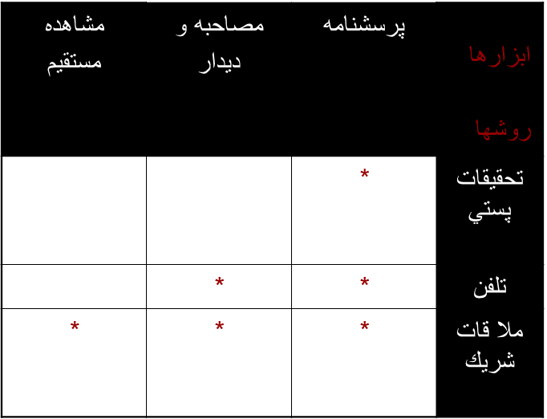
مشاهده:
بين روشها و ابزاري كه در اين مرحله بكار مي روند تفاوت قائل مي شويم .
روش را طريقه برقراري تماس با شريك و
ابزار راتكنيكهايي كه مي توانند در يك يا چند روش مورد استفاده قرار گيرند ،تعريف مي كنيم .

Slide 19
چند راهكار :
تعريف كنيد كه باچه اطلا عاتي مي خواهيد کل فرآيند جمع آوري را موثر تر و نتايجش را بهتر كنيد .
به عنوان يك قاعده ، جمع آوري اطلا عات تفصيلي در مورديك زمينه خاص نسبت به جمع آوري اطلاعات كلي در مورد شريك ، بيشتر مورد توجه مي باشد.
اطلاعات كسب شده را بررسي كنيد و آنچه كه آموخته شده را جمع بندي نماييد
Notes:
چند راهكار در اين مرحله برای جمع آوری و اکتساب اطلاعات
قبل از هر چيز در مورد جمع آوري داده ها ،تعريف كنيد كه باچه اطلا عاتي مي خواهيد کل فرآيند جمع آوري را موثر تر و نتايجش را بهتر كنيد .
به عنوان يك قاعده ، جمع آوري اطلا عات تفصيلي در مورديك زمينه خاص نسبت به جمع آوري اطلاعات كلي در مورد شريك ، بيشتر مورد توجه مي باشد .
بعد از كامل كردن يك بار جمع آوري داده ها ،اطلاعات كسب شده را بررسي كنيد و آنچه كه آموخته شده را جمع بندي نماييد

Slide 20
تجزیه و تحلیل
هدف اصلی در این فاز تعیین تفاوت و شکاف بین سطح عملکرد موجود و عملکرد مطلوب است.
مرتب‌سازی و جمع‌آوری داده‏ها و اطلاعات
کنترل کیفیت اطلاعات و داده‏ه
نرمال‏سازی داده‏ها
تشخیص علل فاصله عملکرد
تشخیص فاصله و شکاف در عملکرد
Notes:
هدف اصلی در این فاز تعیین تفاوت و شکاف بین سطح عملکرد موجود و عملکرد مطلوب است. در این مرحله می‌بایستی علل ریشه ای این اختلاف شناسایی شده و عوامل آن مورد بررسی دقیق قرار گیرند . برای این کار می‌بایست اطلاعات را بدرستی دسته‌بندی کرد ؛ بیشترین تاکید بر اطلاعات مفید است . پس از آن با پردازش اطلاعات فواصل موجود شناسایی شده و علل اصلی شکافهای موجود تشخیص داده می‌شود . روش انجام کار بدین صورت است :
1- مرتب‌سازی و جمع‌آوری داده‏ها و اطلاعات.
2- کنترل کیفیت اطلاعات و داده‏ها .
3- نرمال‏سازی داده‏ها .
4- تشخیص فاصله و شکاف در عملکرد .
5- تشخیص علل فاصله عملکرد .

Slide 21
تطبیق:
بدان معنا که سیاستی که بر اساس آن عمل الگوبرداری انجام شده است می‌بایستی موردپذیرش قرار گیرد ؛ هدف اصلی از این کار ایجاد تحول و بهبود است .
Notes:
بدان معنا که سیاستی که بر اساس آن عمل الگوبرداری انجام شده است می‌بایستی موردپذیرش قرار گیرد ؛ هدف اصلی از این کار ایجاد تحول و بهبود است . بنابراین اطلاعات به دست آمده و روشهای اجرایی جهت تحقق اهداف می‌بایست مورد توافق و پذیرش کل سازمان باشد . برای این امر می‌بایست نظر دیگران جلب شده و آنها متقاعد شوند ؛ پس از آن می‌بایست طرح اجرایی را تهیه و سپس آن را پیاده‌سازی کرد
. روش انجام کار:
فرصتهای بهبود
اهداف
اجرا
گزارش نهایی

Slide 22
تطبیق:
معيار هاي ارزيابي فرصتها:
قابليت انتقال فرآيند
آيا با معرفي يك فرآيند يا روش جديد نيازي به سرمايه گذاري وجود خواهد داشت ؟
آيا به وسيله مطرح شدن يك فرآيند يا روش جديد ، نياز هاي به آموزش و كار آموزي بوجود مي آيد؟
Notes:
بحث بر سر درجه بندي همه فرصتهاي بهبود و تصميم گيري اين مطلب است كه كدام يك از اين فرصتها برا ي اعمال درتشكيلات شركت خودي ازهمه مناسبتر مي باشد .
برخي از معيار هاي ارزيابي عبارتند از :
قابليت انتقال فرآيند
آيا با معرفي يك فرآيند يا روش جديد نيازي به سرمايه گذاري وجود خواهد داشت ؟
آيا به وسيله مطرح شدن يك فرآيند يا روش جديد ، نياز هاي به آموزش و كار آموزي بوجود مي آيد ؟

Slide 23
تطبیق:
اهداف:
اهداف بايد جاه طلبانه و آرزومندانه نباشد ،واقع بينانه باشد، بایدعملي باشد مثلا قابل فهم ، درك و قابل اندازه گيري باشد.
Notes:
اهداف
اهداف بايد جاه طلبانه و آرزومندانه نباشد ،واقع بينانه باشد، بایدعملي باشد مثلا قابل فهم ، درك و قابل اندازه گيري باشد.
علاوه بر اين ، ضروري است كه اهدافي كه براي پروژه بنچ ماركينگ در نظر گرفته مي شود با سلسله مراتب اهداف اصلي مربوط به سايرقسمت هاي سازمان يكپارچه و هماهنگ باشند
رويه اجرا و تكميل بهبودها شامل گامهاي زير مي باشد :
تصميم گرفتن در مورد اينكه اجراي اصلاحات چگونه بايد سازماندهي شود
انتقال اطلاعات در مورد يافته هاي بدست آمده از بررسي بنچ ماركينگ به بقيه سازمان و تشكيلات و بدست آوردن پذيرش و حمايت براي بهبودها .
تهیه يك برنامه اجراي بهبودها كه موضوع ، اشخاص و زمان مربوط به اجراي بهبود ها راتوصيف كند .
اجرای برنامه بهبود و نمایش پیشرفت کار
گزارش نهايي جندين هدف را بر آورده مي كند :
توصيفي از پروژه براي همه بخشهاي ذيربط (مشاور بررسي بنچ ماركينگ ، مديريت ، متصدي فرآيند ، اتحاديه تجاري وغيره ) .
مستند سازي تجزيه و تحليل كه مي تواند پايه اي براي بهبودهاي آينده قلمداد گردد.
جمع بندي پروژه براي شركاي بنچ ماركينگ
جمع بندي اطلاعات و داده هايي كه جمع آوري و تجزيه و تحليل شده اند.
توصيه هايي براي بررسي بنچ ماركينگ هاي آينده

Slide 24
بهبود در عملکرد فرآیند
کمک به انجام سریع تر سیستم مدیریت
کاهش در نوسان های فرآیند
جلب انتظارات و خشنودی مشتریان
مزایای استفاده از بنچ مارکینگ
Notes:
مزایای استفاده از بنچ مارکینگ
بهبود در عملکرد فرآیند
کمک به انجام سریع تر سیستم مدیریت فراگیر
کاهش در نوسان های فرآیند
جلب انتظارات و خشنودی مشتریان
نو آوری را گسترش می دهد.
سبب بهره وری در زمان و هزینه می شود
انگیزه بیشتری برای دستیابی به اهداف،به کارکنان سازمان می دهد

Slide 25
امتناع از دادن اطلاعات به رقبا از سوی سازمانهای پیشرو
عدم استفاده از بنچ مارکینگ به دلیل خودبینی و غرور
نداشتن صبر و حوصله در مراحل مختلف
معایب استفاده از بنچ مارکینگ
Notes:
معایب بنچ مارکینگ
امتناع از دادن اطلاعات به رقبا از سوی سازمانهای پیشرو
عدم استفاده از بنچ مارکینگ به دلیل خودبینی و غرور
نداشتن صبر و حوصله در مراحل مختلف بنچ مارکینگ

Slide 26
بد نیست بدانیم:
الگو برداری،جانشینی برای نوآوری نیست؛اما در هر حال،منبعی از ایده های خارج سازمان است
Notes:
الگو برداری،جانشینی برای نوآوری نیست؛اما در هر حال،منبعی از ایده های خارج سازمان است و از آنجایی که موفقیت تجاری بستگی به تعیین هدف و دستیابی به آن دارد،الگو برداری هم سازمان را مجبور میکند تا اهدافش را بر اساس حقایق خارجی پایه ریزی کند.

